Slide 1
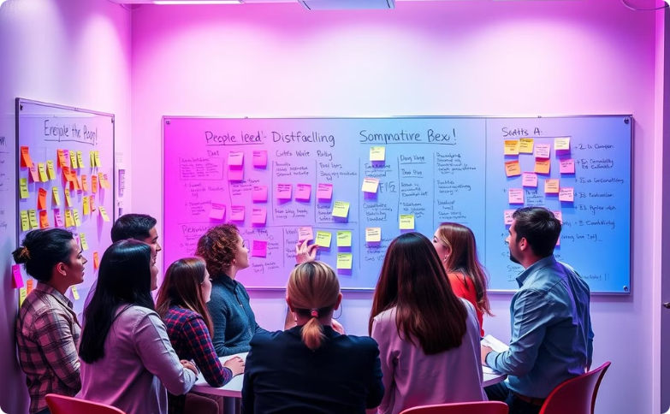
Khám phá những ý tưởng đột phá cùng AI với Nhóm 8!
Chào mừng bạn đến với buổi thuyết trình của chúng tôi!

Slide 2

Giới thiệu chung về AI
AI là lĩnh vực khoa học máy tính phát triển các hệ thống hoặc máy móc có khả năng thực hiện những nhiệm vụ đòi hỏi trí thông minh của con người.

Slide 3
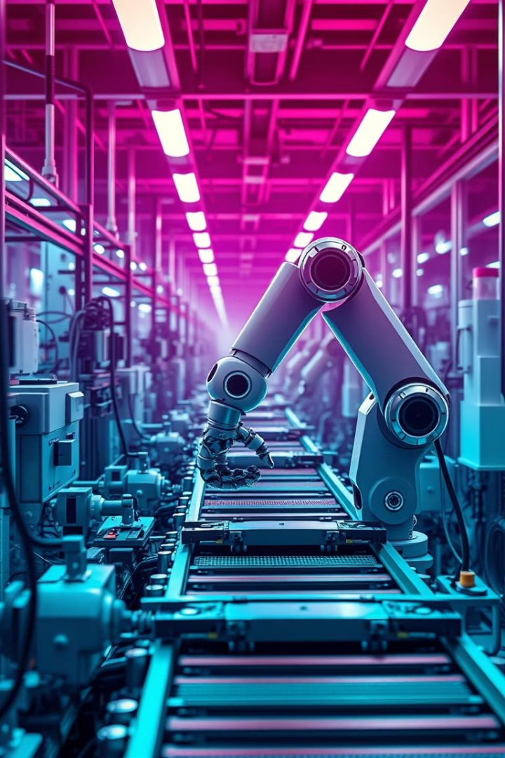
Tầm quan trọng của AI
1
Tự động hóa
AI thay thế con người trong các nhiệm vụ đơn giản, giúp tăng năng suất và giảm thiểu sai sót.
2
Phân tích dữ liệu
Khả năng phân tích và xử lý khối lượng dữ liệu khổng lồ một cách nhanh chóng giúp cải thiện các quyết định chiến lược trong kinh doanh.
3
Cải thiện dịch vụ
AI, thông qua chatbot và trợ lý ảo, giúp doanh nghiệp tương tác với khách hàng hiệu quả hơn.
4
Phát triển sản phẩm
AI là cốt lõi trong các sản phẩm tiên tiến như xe tự lái, robot y tế, và ứng dụng thực tế ảo.

Slide 4

Ứng dụng phổ biến của AI
Y tế
Tài chính
AI hỗ trợ chẩn đoán bệnh, phát triển thuốc, và thực hiện phẫu thuật bằng robot.
Phân tích thị trường, phát hiện gian lận, và tư vấn đầu tư tự động.
Sản xuất
Giao thông
Tự động hóa sản xuất và kiểm soát chất lượng.
Phát triển xe tự lái và hệ thống quản lý giao thông thông minh.

Slide 5
Thách thức và cơ hội
Thách thức
Cơ hội
AI có thể dẫn đến mất việc làm, các vấn đề an ninh mạng, và lo ngại về quyền riêng tư do việc thu thập dữ liệu cá nhân.
AI tạo ra những cơ hội mới cho sáng tạo và phát triển, giúp giải quyết các vấn đề khó khăn của xã hội.

Slide 6
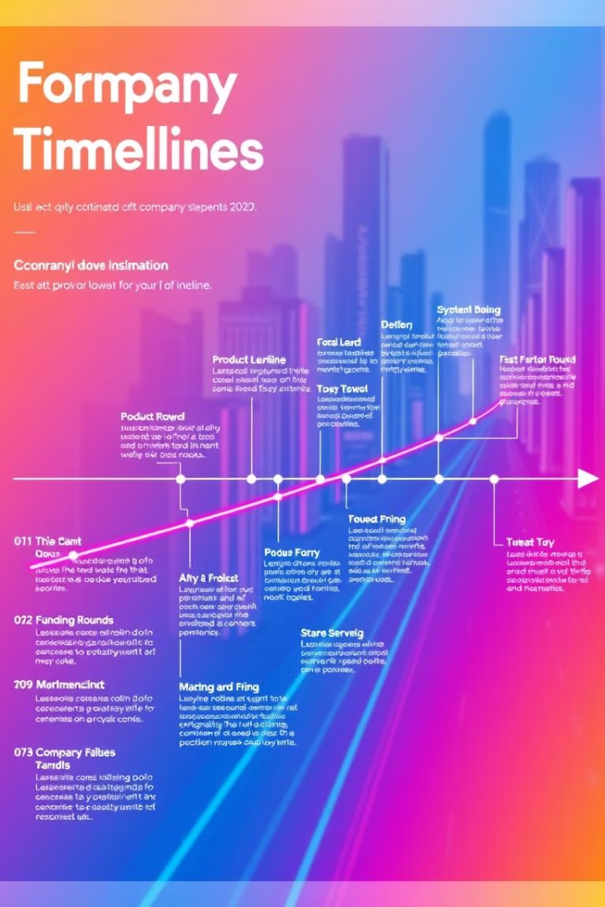
Lịch sử và công ty phát triển
1
Giai đoạn khởi đầu
Nhóm phát triển bắt đầu nghiên cứu các thuật toán học máy và xử lý ngôn ngữ tự nhiên để xây dựng hệ thống tạo nội dung tự động.
2
Giai đoạn phát triển
Phiên bản beta của Napkin AI ra mắt và nhanh chóng thu hút sự quan tâm từ cộng đồng công nghệ và doanh nghiệp nhờ khả năng tạo nội dung nhanh chóng và chất lượng.
3
Cải tiến và mở rộng
Napkin AI cải thiện giao diện và tính năng, bắt đầu hợp tác với các doanh nghiệp lớn để tích hợp công nghệ AI vào sản phẩm của họ.
4
Tương lai
Napkin AI đang hướng tới việc trở thành công cụ hàng đầu trong lĩnh vực tạo nội dung tự động, mở rộng ứng dụng sang giáo dục, marketing, và dịch vụ khách hàng.

Slide 7





Nguyên lý hoạt động và các mô hình AI
Thu thập dữ liệu
Dữ liệu từ nhiều nguồn như văn bản, hình ảnh, và âm thanh được thu thập.
Tiền xử lý dữ liệu
Dữ liệu thô được làm sạch và chuẩn hóa để đảm bảo tính đồng nhất.
Huấn luyện mô hình
Các mô hình học sâu (Deep Learning) được huấn luyện để phân tích và nhận diện thông tin.
Dự đoán và phân tích
Mô hình đưa ra các dự đoán dựa trên dữ liệu mới.
Cải tiến liên tục
Hệ thống tự động cải thiện nhờ vào việc học hỏi từ dữ liệu mới.

Slide 8
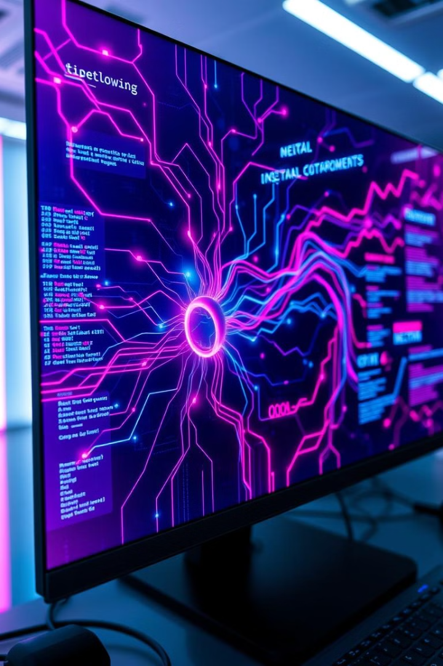




Các mô hình AI của Napkin
Học sâu
Mô hình này sử dụng mạng nơ-ron sâu để phân tích dữ liệu phức tạp và đưa ra dự đoán.
Xử lý ngôn ngữ tự nhiên
Giúp hệ thống hiểu và xử lý ngôn ngữ con người một cách tự nhiên hơn.
Học tăng cường
Mô hình này học từ hành động của hệ thống và điều chỉnh để tối ưu hóa kết quả.
Dự đoán
Sử dụng dữ liệu lịch sử để đưa ra dự đoán về xu hướng và hành vi trong tương lai.

Slide 9

Ưu và nhược điểm
Ưu điểm
Nhược điểm
Dễ sử dụng
Độ chính xác chưa hoàn hảo
Tính năng đa dạng
Chi phí cao
Hỗ trợ ra quyết định
Thiếu linh hoạt

Slide 10

Tính năng nổi bật của Napkin AI
1
Tạo hình ảnh từ văn bản
2
Đa dạng loại hình ảnh
Chuyển đổi nội dung văn bản thành các hình ảnh minh họa tự động.
Từ sơ đồ, biểu đồ đến các hình ảnh phức tạp, Napkin AI có thể tạo ra nhiều loại hình ảnh khác nhau.
3
Tùy chỉnh hình ảnh
4
Tích hợp với các ứng dụng khác
Người dùng có thể điều chỉnh màu sắc, font chữ, và bố cục để phù hợp với nhu cầu.
Tích hợp dễ dàng với Google Docs, PowerPoint để hỗ trợ quá trình thuyết trình và báo cáo.

Slide 11
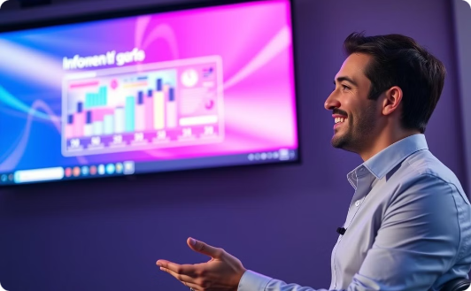
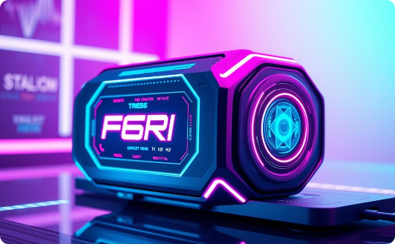

Ứng dụng thực tế của Napkin AI
Tạo bài thuyết trình nhanh chóng
Phát triển video giới thiệu sản phẩm
Viết sách và tài liệu chuyên nghiệp
Chuyển nội dung văn bản thành hình minh họa và tạo các slide thuyết trình một cách nhanh chóng.
Hỗ trợ tạo video giới thiệu sản phẩm bằng cách kết hợp hình ảnh minh họa với lời mô tả.
Sử dụng Napkin AI để tạo ra các sách và tài liệu chuyên nghiệp với hình minh họa độc đáo, thu hút độc giả.

Slide 12

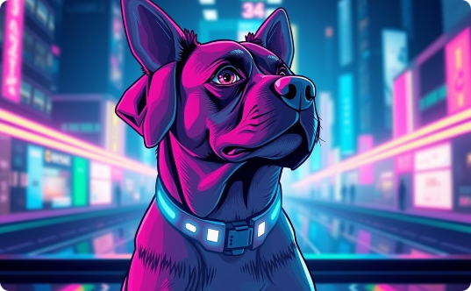
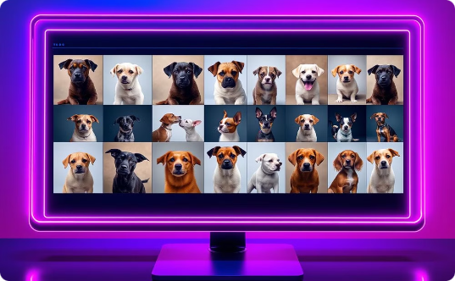
Đánh giá Napkin AI
Chất lượng hình ảnh
Khả năng sáng tạo
Đa dạng mẫu
Đôi khi chất lượng hình ảnh chưa đạt mức cao, cần chỉnh sửa thêm.
Công cụ phụ thuộc nhiều vào văn bản, do đó khả năng sáng tạo còn hạn chế.
Thư viện hình ảnh còn thiếu sự đa dạng, cần bổ sung thêm mẫu mới.
Tổng kết Napkin AI là một công cụ tiềm năng, đặc biệt hữu ích với những người thường xuyên làm việc với nội dung hình ảnh. Tuy nhiên, người dùng cần có hiểu biết cơ bản về thiết kế để khai thác tối đa các tính năng của công cụ này.

Slide 13
Các thành viên nhóm 8
Lớp: SS004.P14
STT
Họ và tên
MSSV
Email
1
Phạm Lê Đăng Kha
23520669
23520669@gm.uit.edu.vn
2
Phan Cảnh Đăng Huân
23520552
23520552@gm.uit.edu.vn
3
Võ Duy Hiếu
23520498
23520498@gm.uit.edu.vn
4
Hồng Huy Hoàng
23520517
23520517@gm.uit.edu.vn

